Slide 1
Aplicativos Controle de Caixa

Slide 2
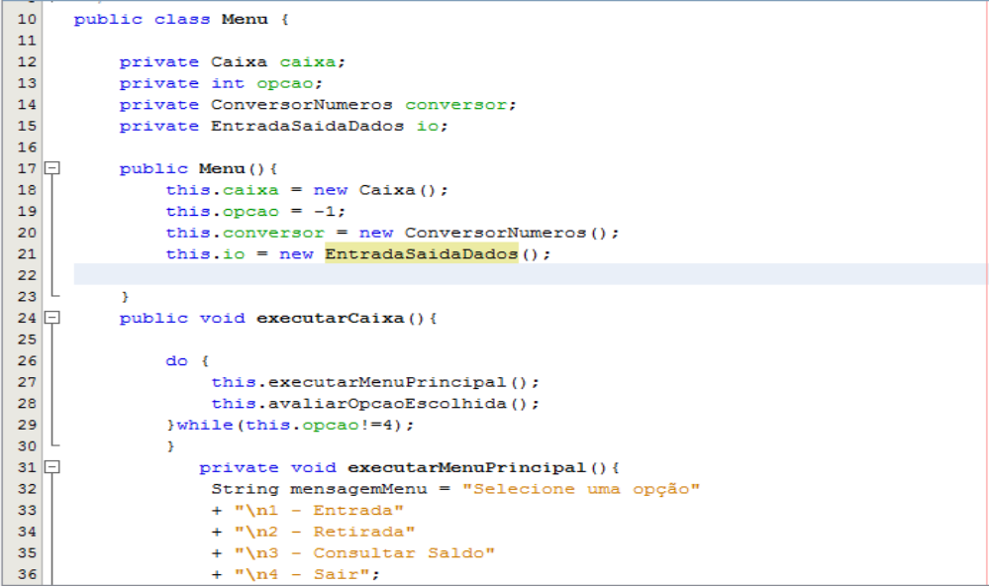
Classe Menu

Slide 3
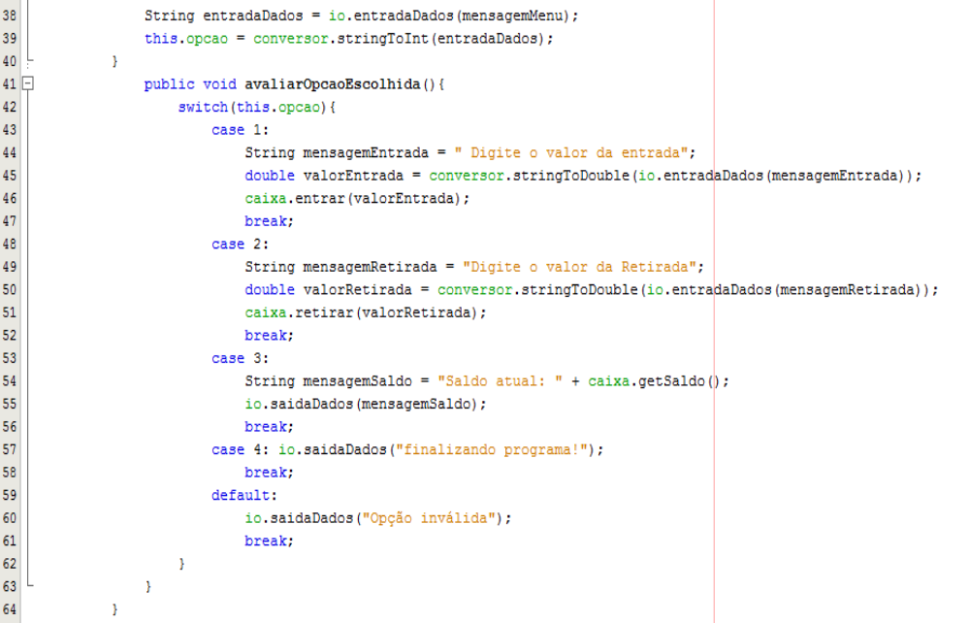
Cont. Classe Menu

Slide 4
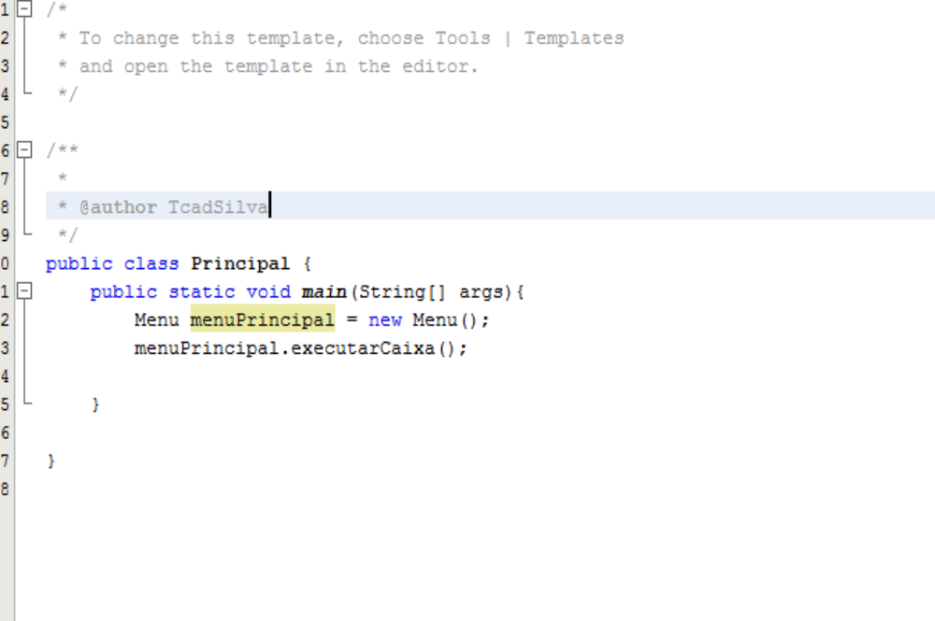
Classe Principal

Slide 5
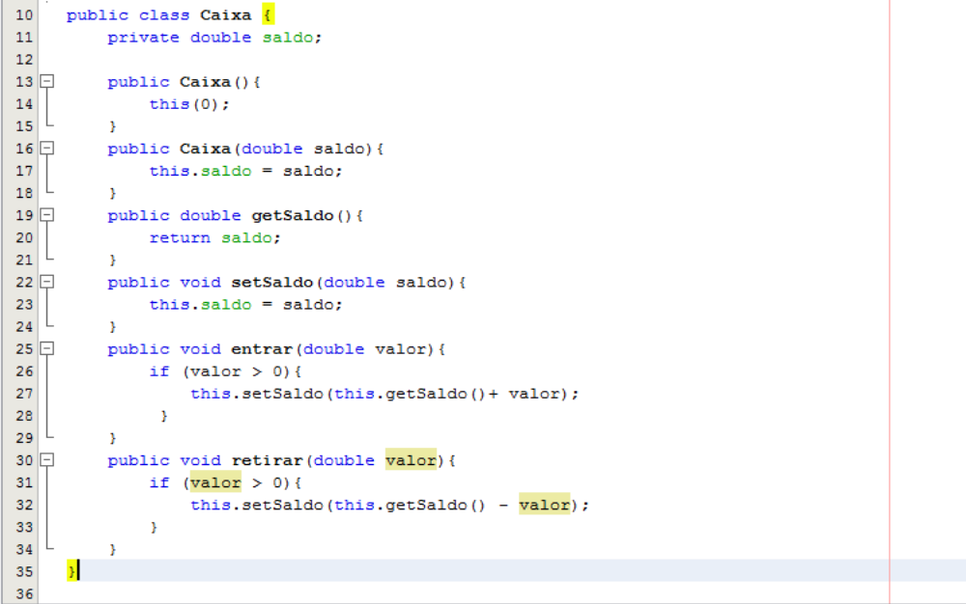
Classe Caixa

Slide 6
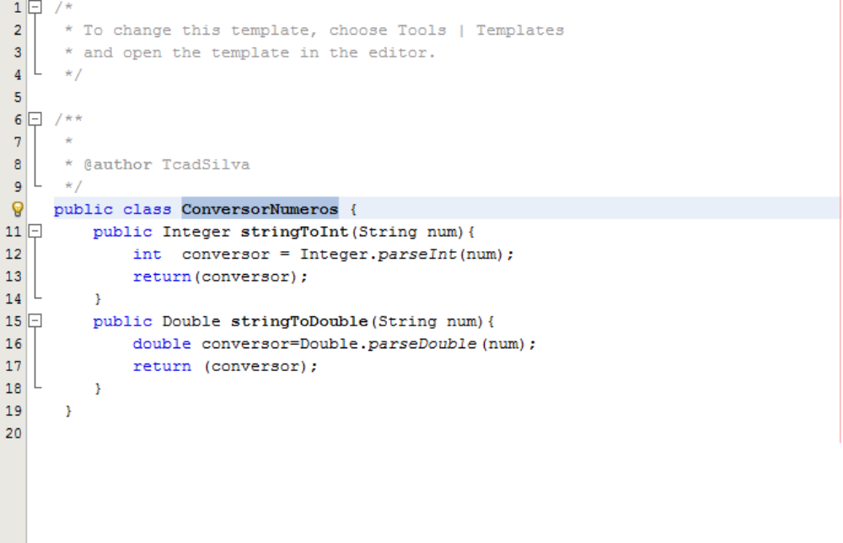
Classe ConversorNumeros

Slide 7
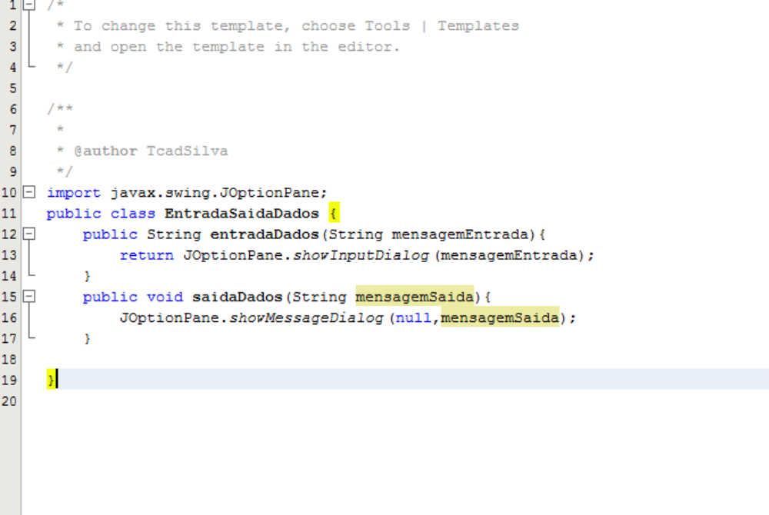
Classe EntradaSaidaDados

Slide 8
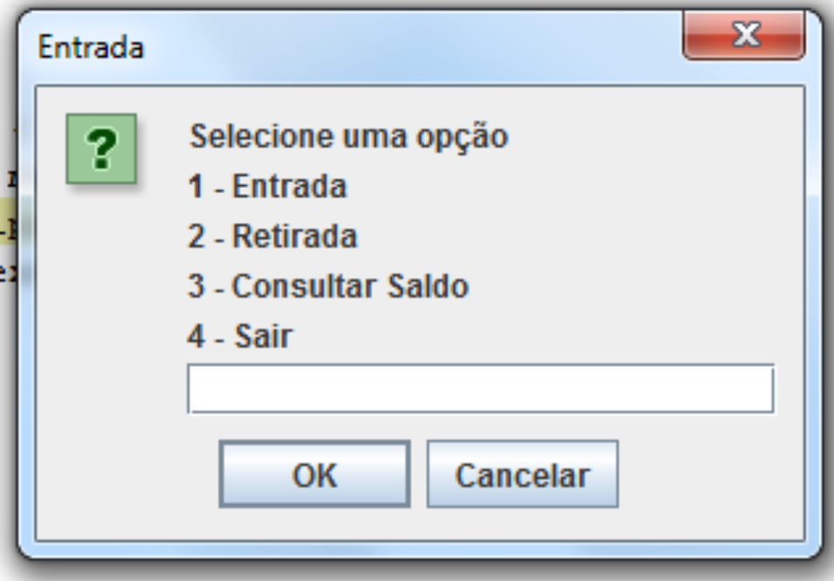
Resultado da aplicação

